Slide 1
Gradient Boosting Machine

Slide 2
Review
Ensemble Learning: 結合多種模型表現提升最後的預測/分類結果
常見的三種訓練架構：
Bagging
Sampling from data
Reduce variance by voting/average
Boosting
Boost weak learners to strong learner
Reduce bias
Stacking

Slide 3
Boosting
Boosting的好處:
結合weak learner低複雜度、不容易overfitting、能快速訓練
以Boosting為基礎的演算法：
Adaboost (Adaptive Boosting)
Gradient Boosting Ｍachine (GBM/GBDT)
XGboost

Slide 4
Boosting_Adaboost
演算法概念：
先建立一個weak learner(decision stump)，於每次迭代時基於先前的模型進行優化，降低損失函數。
Incorrectly classified examples are identified high-weight data points.
Final classifier is linear combination of weak classifier.
Notes:
在算法初始化阶段，为每一个样本赋予一个相等的weight，换言之，每个样本在开始都是一样重要的。接下来，每一次训练后得到的模型，对数据点的估计会有所差异，所以在每一步结束后，我们需要对weight进行处理，而处理的方式就是通过增加错分类的样本点的weight，同时减少分类正确的样本点的weight。这样能够确保，如果某些点经常被分错，那么就会被“严重关注”，也就会被赋予一个很高的weight。然后等进行了NN次迭代（迭代次数由用户指定），将会得到NN个简单的base learner，最后将它们组合起来，可以对它们进行加权（错误率越大的base learner 其权重值越小，错误率越小的基分类器权重值越大）、或者让它们进行投票等得到一个最终的模型。

Slide 5
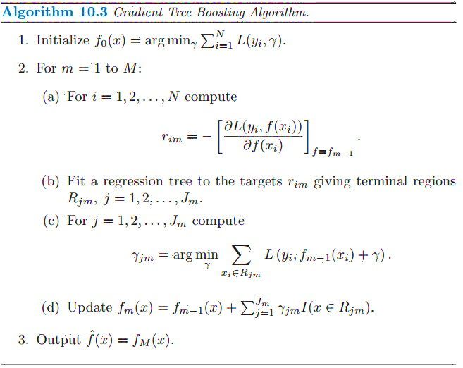
Boosting_Gradient Boosting
演算法概念：
Gradient Boosting= Gradient Descent + Boosting
每棵樹從上一次訓練的所有樹的殘差做學習，使先前模型的殘差讓損失函數往梯度方向減少。
Notes:
每一次计算都是为了减少上一次的 residual，而为了减少这些residual，它会在residual减少的gradient方向上建立一个新的 model。所以说，在gradient boosting algorithm中，新model建立的目的是为了使先前模型的残差往梯度方向减少，与传统的boosting算法对正错样本赋予不同加权的做法有着极大的区别。

Slide 6
Boosting_Gradient Boosting
1. 初始化，估計使損失函數極小化的常數值。
2. 迭代
計算損失函數的負梯度在當前模型的值，將他作為殘差之估計。
估計回歸樹節點，以擬合殘差的近似值。
利用線性搜索估計樹葉節點區域的值，使損失函數極小化。
更新回歸樹
Notes:
每一次计算都是为了减少上一次的 residual，而为了减少这些residual，它会在residual减少的gradient方向上建立一个新的 model。所以说，在gradient boosting algorithm中，新model建立的目的是为了使先前模型的残差往梯度方向减少，与传统的boosting算法对正错样本赋予不同加权的做法有着极大的区别。

Slide 7
Adaboost v.s Gradient Boosting

